Slide 1
資料
大阪・関西万博の成功に向けた
機運醸成アクションプラン（ver1.0）
２０２２年４月
大阪府・大阪市 万博推進局

Slide 2
目次
１．基本的な考え方（策定の趣旨）
２．現状と課題
３．今後の取組方向と目標
４．大阪府・市の役割
５．2022年度の取組み内容（万博の機運醸成の取組み）
６．2022年度の実施スケジュール

Slide 3
１. 基本的な考え方（策定の趣旨）
▍策定の趣旨
〇 大阪・関西万博の開催まで３年を切った。今後、会場周辺のインフラ整備や交通アクセスの向上、機運醸成、 大阪パビリオンの出展準備など、様々な取組みを急ピッチで進めていく必要。
〇 とりわけ、機運醸成については、今年７月には開催1000日前という節目のタイミングを迎えるとともに、 来年度には入場券の前売販売を控えているなど、重点的に取り組んでいく局面に立っている。
〇 言うまでもなく、万博の成功に向けては、全国的な認知度等をさらに向上させ、一人でも多くの人に万博に 対する興味や関心、期待感等を高めていただくことが重要。
〇 そこで、開催3年前を切ったこのタイミングで、機運醸成の取組みを本格化させていくため、“大阪・関西万博 の成功に向けた機運醸成アクションプラン（ver1.0）”をとりまとめることとする。 これに基づき、博覧会協会はじめ関係機関（都道府県、市町村、経済界等）との連携を深め、協力を得ながら、 府内外をターゲットに万博機運を盛り上げていく。
〇 なお、機運醸成については、博覧会協会と一体的に進めていくが、現在、協会において「（仮称）広報・プロ モーションマスタープラン」を策定中。今後、その内容を見極めながら、必要に応じて本プランに反映させて いくことから、現時点では“ver1.0”としてとりまとめることとした。

Slide 4
２. 現状と課題
▍現状
※大阪・関西万博の認知度等に関するアンケート調査（2021年9月 大阪府） …全国3000名（府内2000名、府を除く全国1000名）を対象としたインターネット調査結果
● 「万博の認知度」は府内では90％超と高い水準だが、府外の認知度は60％程度と低く、 府内外で約30ptの差。
● 「テーマの認知度」や「万博への興味・関心度」等については、府内でも40～60％程度。
▍課題
・ 大阪府外での認知度が府内と比べ低い。
・ 府内でもテーマの認知度や万博への興味・関心度等が低い。
全国的に万博への認知度等をさらに上昇させ、一人でも多くの方々に万博に対する興味や関心、期待感等を高めていただくことが、万博の成功の鍵。

Slide 5
３. 今後の取組方向と目標
今後の取組方向
‣ 博覧会協会はじめ、関係機関（都道府県・市町村・経済界等）と連携しながら、 府内外に向けて広報やプロモーション活動を展開
‣ 各主体が有する地域の強みや企業の海外拠点など、あらゆるツール・ネット ワークを活用し、大阪・関西から全国、ひいては海外へと機運を盛り上げていく
‣ 開催都市として、まずは府内の機運を高めていく
【進め方】 「2025大阪・関西万博推進本部」のもと、全庁で一丸となって取り組む
・ アンケート調査等を活用し、機運醸成の進捗管理を実施 ・ 各部局・区役所等が、様々な機会を通じて、主体的に機運醸成の取組みを展開
▍目標設定
‣ 機運醸成にあたっては、2025年まで各年度に数値目標を設定し、進捗を管理する。
（数値目標については、今後協会が策定する「（仮称）広報プロモーションマスタープラン」を踏 まえ、設定を検討。）

Slide 6
４. 大阪府・市の役割(イメージ)
博覧会協会
経済界
・ 万博の実施主体として、大阪府・市や経済界等と連携しながら、 広報・プロモーション活動を展開
・ 各主体による広報活動に特典を付与するなど、関係機関の主 体的な取組みを促す環境づくりを推進
➡ 「（仮称）広報・プロモーションマスタープラン」を策定
日本経済団体連合会 等、全国の経済団体
関西経済連合会
大阪商工会議所
関西経済同友会 等
協力・連携
(例）
・ 企業の柔軟な発想による主体的な取組み
・ サプライチェーンや海外拠点 などの企業ネットワークを活用
➡ 協会の「（仮称）広報・プロモー ションマスタープラン」、府・市 の機運醸成アクションプランに 歩調を合わせて活動
協力・連携
協力・連携
大阪府・市
・ 万博開催の地元自治体として、行政ネットワークをフルに活用 し、協会と一体的に機運醸成を図る (※全国知事会、関西広域連合、市長会・町村長会、指定都市市長会、 在関西総領事館 等)
・ 関係機関と連携しながら、各主体が有する地域の強みなども含 め、あらゆるツールを活用して、大阪・関西から全国、そして海 外に向けた取組みを推進
➡ 機運醸成アクションプラン（ver1.0）をとりまとめ
万博をインパクトに、大阪の成長・発展
につなげていく
※主な取組み例…次頁参照

Slide 7
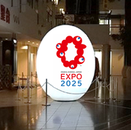
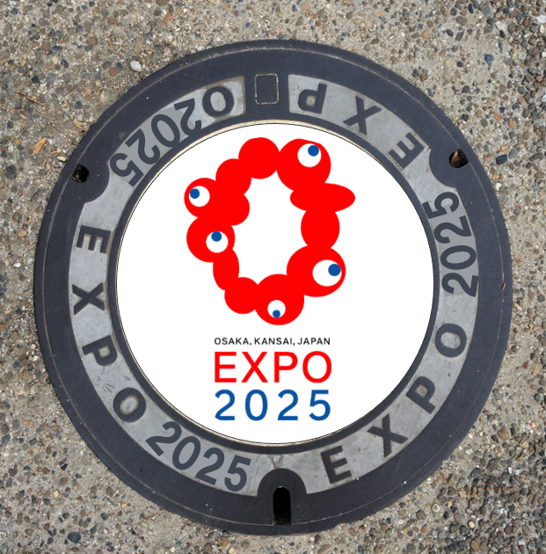
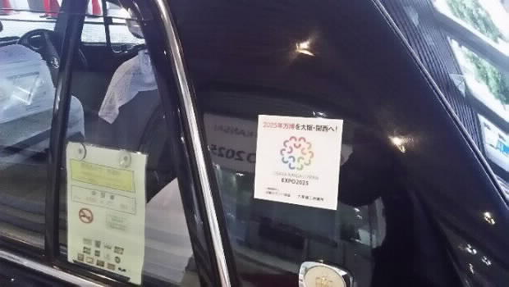
５. 2022年度の取組み内容（万博の機運醸成の取組み） 1/7
2022年度の方針
開催1000日前（7月18日）などの節目のタイミングをとらえて、人々の記憶に残るインパクトのあるイベ ントの開催など、以下の柱を中心としたPR活動を本格展開していく。
（１）府・市の取組み（行政ネットワークの活用した取組み） ①広くＰＲを図るもの ②府民・市民参加型の仕掛けによりPRするもの
（２)経済団体・企業等と協力・連携した取組み
(1)府・市の取組み（行政ネットワークを活用した取組み）
① 広くPRを図るもの
大阪府・大阪市の庁舎内に、パネルやタペストリー等の装飾 を実施。また、府内市町村をはじめ、関係機関に対し、カウン トダウンボードや、ロゴをデザインした下水マンホール蓋の設 置、デジタルサイネージでの動画放映、のぼり等の装飾への 協力を働きかけ。
▍ 府･市、府内市町村の庁舎内や公共施設等への装飾
バルーンモニュメント（イメージ）
ロゴデザインを施した
マンホール蓋（イメージ）
・ 府・市関係部局や府内市町村等の公用車にロゴマークを活 用したマグネットシート等を貼り付け、大阪全域でのPRを実施。
・ EVバス･FCバスやUDタクシーの導入費用補助の対象事業 者の協力によるPR。
▍ 公用車等を活用したPR
タクシーへのステッカー貼付（イメージ）

Slide 8
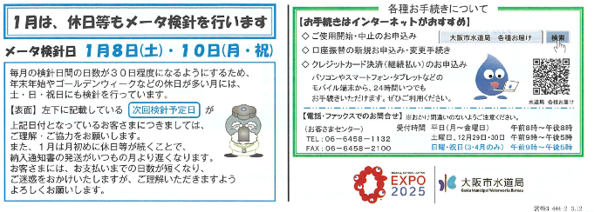
５. 2022年度の取組み内容（万博の機運醸成の取組み） ２/7
・ あらゆる機会を活用し、チラシやポスター、ピン バッジ、エコバッグ、衛生用品等のPRグッズの配 布や掲示等を実施。
・ 職員の名刺や、各所属で印刷する冊子・広報物へ のロゴマーク掲載、自治体広報紙や使用水量等の お知らせ票などの住民向け配布物を活用したPR の実施。
▍ 府・市が有する様々なPRツール等を活用した発信
使用水量等のお知らせ票への万博ロゴマークの掲載
・ 関係部局において実施する万博関連事業等と連携したPRの実施。
▍ 府・市関係部局が実施する万博関連事業と連携したPR
【大阪府・市の関係部局での主な取組み例】
府・市の関係部局 | 事業内容等
大阪府 商工労働部 大阪市 経済戦略局 | 「空飛ぶクルマ」の実証実験支援等を通じた社会受容性の向上や万博の機運醸成。 商店街や店舗の魅力を発信するポータルサイトや、府内・市内の商店街におけるタペストリー、のぼり等の掲出を通じて万博の機運醸成を図るPRの実施
大阪府 環境農林水産部 大阪市 環境局 | 「大阪ブルー・オーシャン・ビジョン」の実現に向けたプラスチックごみ削減の取組みを通じた万博テーマのPR
大阪府 健康医療部 | 府内主要駅等で「健活10」の広告ジャックを実施
大阪府 教育庁 大阪市 教育委員会 | 博覧会協会が作成した教育プログラムの活用による府内・市内小中学校における万博やSDGｓ学習

Slide 9
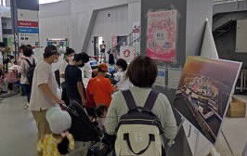
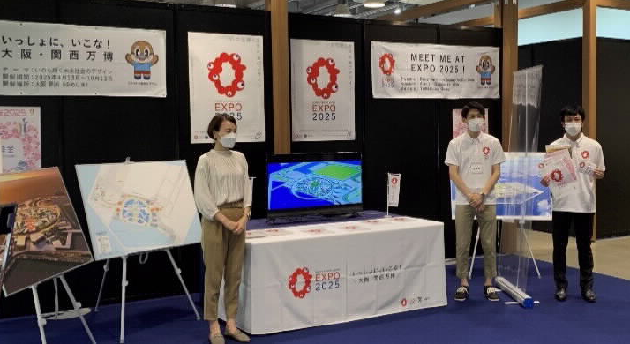
５. 2022年度の取組み内容（万博の機運醸成の取組み） ３/7
・ 大阪府・市の関係部局や、府内市町村等において実施される集客イベントやフォーラム等に万博ブースの出展 やグッズ配布等を行い、イベントへ参加する多くの方々へPRを実施。
▍ 庁内各部局・府内市町村等主催の集客イベントへのブース出展
【大阪府・市の関係部局主催イベントへの出展例】
府・市の関係部局 | 開催日 | イベント名
大阪府 政策企画部 | 4月29日 ～5月1日 | Warai Mirai Fes 2022 Read to EXPO 2025
 | 4月19日 ～5月15日 | 2025年大阪・関西万博に向かって めざそう！「10歳若返り」展示
大阪府 府民文化部 大阪市 経済戦略局 大阪府・市万博推進局 | 秋頃 | 御堂筋オータムパーティー2022
大阪市 経済戦略局 | 10月15日～ 10月23日 | 大阪城天守閣 復興90周年記念イベント
大阪府 環境農林水産部 | 10月23日(予定) | 魚庭（なにわ）の海づくり大会
大阪府 教育庁 | 2月12日 | ワクワクドキドキSDGｓ ジュニアフォーラム
大阪市 環境局 | 10月8日（予定） | ごみ減量フェスティバル
 | 11月12日（予定） | ECO縁日2022
大阪市 建設局 | 11月5日、6日 | はならんまん2022
大阪市 消防局 | 1月(予定) | 消防出初式
花園ラグビーの日制定記念イベントへのブース出展（2021年10月2日）
東京オリパラ 東京メディアセンターへのブース出展（2021年9月1日）
【府内市町村主催イベントの出展】
・ 府内７地域（三島､豊能､北河内､中河内､南河内､泉北､泉南）ごとに、概ね１万人以上の集客が見込まれ るイベントを中心に、適宜出展予定。
・ なお、大阪市各区での開催イベントにも適宜出展を予定。

Slide 10
５. 2022年度の取組み内容（万博の機運醸成の取組み） ４/7
・ 大阪、関西、全国、海外に向けたPRを実施できるよう、博覧会協会と連携を取りながら、
関係機関が有する様々なPRツールやネットワーク等の活用に向けて、働きかけを実施。
▍ 府内市町村や関西広域連合、全国知事会等によるPR
【関係機関等による主な取組みイメージ】
連携先 | 取組みイメージ
府内市町村 | ・講演会や集団検診等で府民・市民が訪れるタイミングでチラシの配架 ・庁舎内や道の駅など府民・市民が訪れる場所にのぼりやチラシなどを設置 ・庁舎内のデジタルサイネージ等を活用して、PR動画等を放映 ・市町村で発行する広報紙等の啓発物や公用封筒、各種PRグッズ等に万博のロゴ等を掲載 ・市町村の有するHPやSNS等での配信
関西広域連合 全国知事会 等 | ・各自治体で発行する広報紙等の啓発物等へのPR記事の掲載 ・各自治体が所管する公共施設等におけるPRツールの設置
大阪観光局 | ・大阪への国内／海外旅行客向け誘客の取組みと連携したPR
国、政府機関 等 | ・国やJETRO（日本貿易振興機構）等を通じた海外向けのPR ・国際会議や駐日大使等の表敬訪問時を捉えたPR

Slide 11
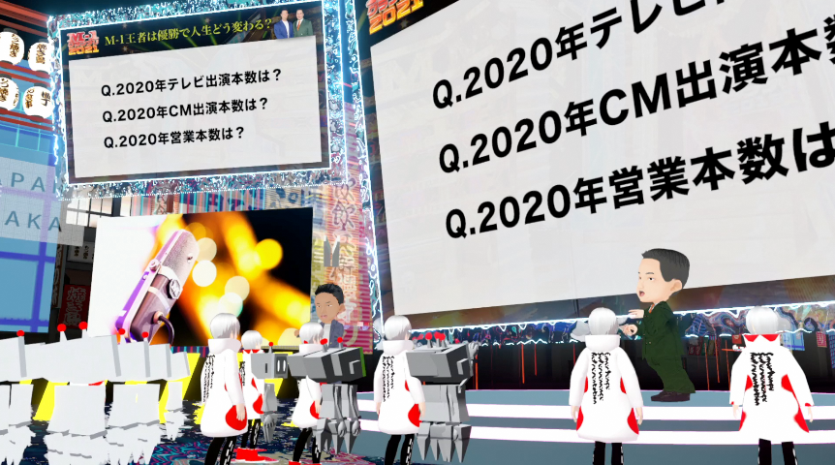
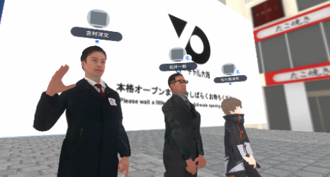
５. 2022年度の取組み内容（万博の機運醸成の取組み） 5/7
(1)府・市の取組み（行政ネットワークの活用した取組み）
「バーチャル大阪」本格オープン
知事・市長アバター（2022年2月28日）
②府民・市民参加型の仕掛けによりPRするもの
・ バーチャル大阪やYouTube等において、若者をはじめ多 数の方の視聴を期待できるコンテンツを制作・提供。 （例：人気Vtuberを起用した音楽ライブやトークイベント、 万博会場となる夢洲の360度映像の放映等）。
・ アバターとして各自が参加することで、楽しみながら万博の 理解を深める。
▍ バーチャル・大阪を活用したPRの実施
「バーチャル大阪」のオープニングイベント（2021年12月19日）
・ イベント等の実施時など、タイムリーにTwitter等のSNSや HPを活用して情報発信を実施。
・ 府民・市民をインフルエンサーと見立てて、府内市町村との連携イベント等での万博PRブースの出展時に、訪れた方々自らSNSで情報発信を行っていただく。
▍ SNSやHPを活用した情報発信
大阪府Twitterを活用した広報

Slide 12
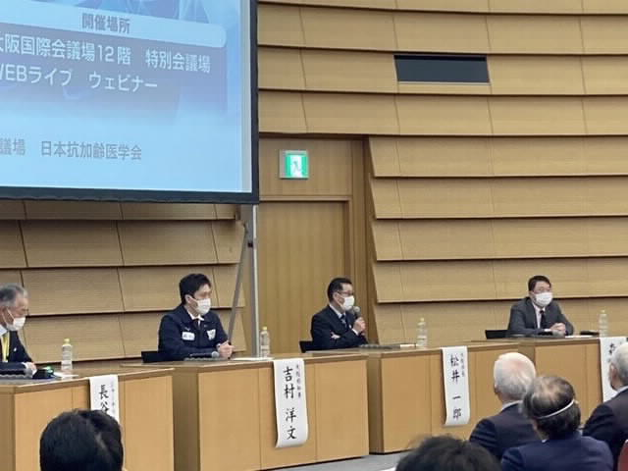
５. 2022年度の取組み内容（万博の機運醸成の取組み） 6/7
・ 万博の機運醸成を図るため、多くの方々からの寄付（1口1万円）をもと に、2025本の桜を植樹し、記念に寄附者のネームプレートを設置 （2020年4月～）。
・ これまで同様、様々なPRツールで幅広く寄附の募集を呼びかけるとと もに、企業等への積極的な働きかけを実施。加えて、植樹の様子や場所、 寄附金額の進捗状況などをタイムリーにHPやSNS等で発信。
▍ 「万博の桜2025」の取組みの加速化
「万博の桜２０２５」チラシ
・ 万博の開催意義やテーマ等の理解促進につなげていくため、 大阪･関西万博に関連する講演やパネルディスカッションなど を実施。
・ 万博のテーマ等を大人から子どもまでわかりやすく伝えるプ ロモーション動画を作成し、府・市の庁舎や市町村のイベント等 で放映。
・ 加えて、児童・生徒向けのポスターや高校生用の冊子を作成・ 配布。
▍ 万博の開催意義やテーマ等の理解促進
2025大阪・関西万博に向けた未来社会デザインシンポジウム2022
＠大阪国際会議場 （2022年1月21日）

Slide 13
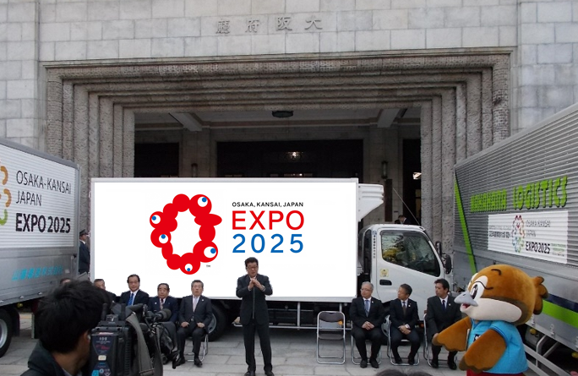
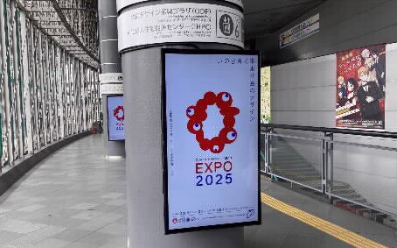
５. 2022年度の取組み内容（万博の機運醸成の取組み） 7/7
(2)経済団体・企業等との協力・連携
・ 公共交通機関等（電車、バス、タクシー、トラックなど） の車両装飾や車内広告、主要駅・空港でのポスターや デジタルサイネージ等の実施に向け、博覧会協会と連 携して、事業者への協力を要請。
▍ 公共交通機関等への働きかけ
ラッピングトラック（イメージ）
▍ シティドレッシング
・ 多くの方々の目に触れる屋内外の様々な場所において、ポスター やのぼり、街頭バナーの掲出、デジタルサイネージを活用したPR動 画の放映など、各施設を管理する関係機関に対し、博覧会協会と 連携し、効果的なタイミングで協力を要請。
ATCデジタルサイネージを活用したPR
▍ ロゴマーク等の商用利用の促進
・ 博覧会協会におけるライセンス事業開始にあわせ、企業によるロゴマーク等の商用利用を促進。
経済団体や、府・市の包括連携協定締結企業をはじめとする各種企業が有する様々なPRツールやネットワーク等の活用に向けて、働きかけを実施。
（主な取組みイメージ） ・ 企業広報誌や広告、パンフレット等へのPR記事の掲載 ・ 各企業や団体等のHPやSNS等でPR ・ 大規模集客イベント等の場を活用したPR ・ 企業の海外支店等を通じた情報発信 等
▍ 経済団体、企業等によるPR

Slide 14
６. 2022年度の実施スケジュール（予定）
コロナ感染拡大の状況等を見極めつつ、まずは1000日前（7/18）など節目のタイミングにおいて、関係機関と連携した取組みを展開。
 | 2022年度上半期 |  | 2022年度下半期
協会
大阪府・大阪市
関係 機関
〇3年前イベント（4月）
●1000日前イベント（7月）
〇テーマソング第一弾の発表
●ライセンス事業開始
ロゴマーク・キャラクター等の活用
●協会との連携イベント
●庁舎内･公共施設等の装飾
〇プロモーション動画、
冊子の作成
〇講演会等の開催
●公用車等を活用したPR
●公共交通機関等への働きかけ
●シティドレッシング
〇「万博の桜２０２５」の取組の加速化
〇バーチャル大阪を活用したイベント実施
〇SNSやHP、PRツールを活用した情報発信
【関係部局実施の
主な万博関連事業】
●商店街を活用したPR
〇「健活10」×「万博」広告ジャック
【主なイベントへのブース出展】
〇大阪城天守閣復興90周年記念イベント
〇消防出初式
〇「Warai Mirai Fes」
〇「御堂筋オータムパーティ」
〇「ワクワクドキドキ
SDGｓジュニア
フォーラム」
〇「10歳若返り展示」
〇府内市町村・関西広域連合や全国知事会、
経済団体等によるPR
※上記以外にも万博機運の盛り上げにつながる広報・プロモーション活動を適宜実施。

Slide 15
（参考） 2025年までのスケジュールイメージ（全体像）
2021年度
2022年度
2023年度
2024年度
2025年度
4/13～
10/13
協会
国
大阪府・大阪市
(22.2)
(22.3)
３年前
１０００日前
２年前
５００日前
１年前
１００日前
企業パビリオン
出展者公表
公式キャラクター発表
○テーマ事業計画・設計
○催事計画
○入場券販売実施計画
○来場者サービス基本計画
○情報通信システム整備計画
○万博ICT-PF整備計画
○リスク・危機管理計画 他
会場・パビリオン等の設計・建築工事
入場券前売販売
大阪・関西万博開催
来場者サービス実施計画 他
「TEAM EXPO 2025」プログラム、未来社会ショーケース事業
(21.8)
(21.12)
(22.4)
(22.7)
(23.４)
(23.11)
(24.４)
(25.1)
基本方針を閣議決定
万博関連事業インフラ
整備計画策定
アクションプラン
Ver.1策定
アクションプランの推進（適宜改訂）
(21.9)
(22.2)
(22.3)
(21.12)
大阪パビリオン
出展基本計画ver.1公表
バーチャル大阪開設
バーチャル大阪
本格オープン
出展基本計画策定
夢洲南エリア
埋立工事完了
関連インフラの整備、会場へのアクセス向上
大阪パビリオン
基本設計
実施設計等
建築工事
運営準備
１３

